Slide 1


Lernbaustein Ehrenamtliche gewinnen
Viele Vereine, Organisationen und auch die Kirche können ohne freiwillig Engagierte nicht existieren. Deshalb sind sie oft „verzweifelt“ auf der Suche nach (neuen) Leuten, die sich engagieren wollen. Nach aktuellen Studien engagieren sich Menschen gerne in überschaubaren, zeitlich begrenzten bzw. kurzzeitigen Engagements, die klar beschrieben sind. Wenn Sie Menschen für ein Engagement in Ihrer Gruppe oder Einrichtung gewinnen wollen und Sie auch auf neue Zielgruppen setzen, dann führt der Weg in die Welt der Werbung.
Um Menschen für ein Engagement zu begeistern, muss man Aufgaben attraktiv gestalten, sie attraktiv beschreiben (siehe auch Lernbaustein Tätigkeitsprofil) und mittels attraktiver Werbewege genau an den richtigen Mann oder Frau bringen. Auch motivierte Menschen kaufen nicht die “Katze im Sack”! Sie möchten ein Engagement-Angebot haben, das für sie genau passt.
Ziel dieses Lernbausteins ist es, eine Checkliste zur Beschreibung von Engagement-Angeboten und Ideen für Werbewege zur Verfügung zu stellen sowie Beispiele für Werbemittel und Ansprachen von Engagierten zu bekommen.
weiter

Slide 2

Lernbaustein Ehrenamtliche gewinnen
Entwickeln Sie ein Engagement-Angebot für die Menschen, die Sie konkret für ein Engagement ansprechen wollen. In der Praxis wird oft allgemein zum Engagement aufgerufen. Das verhallt in der Regel und klärt nicht auf, was zu tun ist und wieviel Zeit das Engagement in Anspruch nimmt. Gehen Sie deshalb Schritt für Schritt mit Hilfe des 5A-Modells vor, wenn Sie ein Engagement-Angebot entwickeln wollen.
Klicken Sie hier, um mehr über das 5A-Modell zu erfahren
Über den Info-Button auf der nächsten Folie erhalten Sie eine kurze Erläuterung.
Beispiel
Über den Beispiel-Button auf der nächsten Folie erhalten Sie eine anschauliche Anregung zu dem jeweiligen Aspekt.

Slide 3
Der 5 A-Prozess
zur Entwicklung von
Engagementangeboten
Beispiel
Angebot
Beispiel
Angebot
Ausstattung
Beispiel
Gestalten Sie schließlich
mit diesen Informationen
ein ansprechendes Engagementangebot.
Ausstattung
Aufgaben
Beispiel
Was können Sie den Engagierten bieten? Z. B. Fortbildungen, gute Einarbeitung, ein tolles Team, Versicherungsschutz, eine Engagementbescheinigung…
Aufgaben
Attraktivität
Beispiel
Benennen Sie Aufgabe(n), Zeitspende, notwendige Fähigkeiten und einen attraktiven Titel für das
Engagement, wie Sie es im Aufgabenprofil beschrieben haben.
Attraktivität
Adressaten
Was macht es für Menschen attraktiv sich gerade bei uns für diese
Aufgabe(n) zu engagieren? Welche Motive/Interessen wollen wir ansprechen?
Packen Sie die Menschen mit einem treffenden Motivsatz!
Adressaten
An wen wollen Sie das Engagementangebot adressieren? Überlegen Sie die für das Aufgabenprofil passende(n) Zielgruppe(n). Über welche Werbemittel (Postkarte, Social Media, Give-Away…) bzw. Werbeort
lassen sich diese Adressaten und Adressatinnen am besten erreichen?

Slide 4

Der 5 A-Prozess
zur Entwicklung von
Engagementangeboten
An wen wollen Sie das Engagementangebot adressieren? Überlegen Sie die für das Aufgabenprofil passende(n) Zielgruppe(n). Über welche Werbemittel (Postkarte, Social Media, Give-Away…) bzw. Werbeort lassen sich diese Adressaten und Adressatinnen am besten erreichen?
Adressaten
Adressaten
Zurück zum 5 A-Prozess

Slide 5

Der 5 A-Prozess
zur Entwicklung von
Engagementangeboten
Was macht es für Menschen attraktiv sich gerade bei uns für diese Aufgabe(n) zu engagieren? Welche Motive/Interessen wollen wir ansprechen? Packen Sie die Menschen mit einem treffenden Motivsatz!
Attratktivität
Attraktivität
Adressaten
Adressaten
Zurück zum 5 A-Prozess

Slide 6
Der 5 A-Prozess
zur Entwicklung von
Engagementangeboten
Was macht es für Menschen attraktiv sich gerade bei uns für diese Aufgabe(n) zu engagieren? Welche Motive/Interessen wollen wir ansprechen? Packen Sie die Menschen mit einem treffenden Motivsatz!
Attratktivität
An wen wollen Sie das Engagementangebot adressieren? Überlegen Sie die für das Aufgabenprofil passende(n) Zielgruppe(n). Über welche Werbemittel (Postkarte, Social Media, Give-Away…) bzw. Werbeort lassen sich diese Adressaten und Adressatinnen am besten erreichen?
Attraktivität
Adressaten
Adressaten

Slide 7
Der 5 A-Prozess
zur Entwicklung von
Engagementangeboten
Benennen Sie Aufgabe(n), Zeitspende, notwendige Fähigkeiten und einen attraktiven Titel für das Engagement, wie Sie es im Aufgabenprofil beschrieben haben.
Aufgaben
Was macht es für Menschen attraktiv sich gerade bei uns für diese Aufgabe(n) zu engagieren? Welche Motive/Interessen wollen wir ansprechen? Packen Sie die Menschen mit einem treffenden Motivsatz!
Aufgaben
Attratktivität
An wen wollen Sie das Engagementangebot adressieren? Überlegen Sie die für das Aufgabenprofil passende(n) Zielgruppe(n). Über welche Werbemittel (Postkarte, Social Media, Give-Away…) bzw. Werbeort lassen sich diese Adressaten und Adressatinnen am besten erreichen?
Attraktivität
Adressaten
Adressaten

Slide 8

Der 5 A-Prozess
zur Entwicklung von
Engagementangeboten
Benennen Sie Aufgabe(n), Zeitspende, notwendige Fähigkeiten und einen attraktiven Titel für das Engagement, wie Sie es im Aufgabenprofil beschrieben haben.
Aufgaben
Aufgaben
Attratktivität
An wen
Attraktivität
Adressaten
Adressaten
Zurück zum 5 A-Prozess

Slide 9
Der 5 A-Prozess
zur Entwicklung von
Engagementangeboten
Was können Sie den Engagierten bieten? Z. B. Fortbildungen, gute Einarbeitung, ein tolles Team, Versicherungsschutz, eine Engagementbescheinigung…
Ausstattung
Benennen Sie Aufgabe(n), Zeitspende, notwendige Fähigkeiten und einen attraktiven Titel für das Engagement, wie Sie es im Aufgabenprofil beschrieben haben.
Ausstattung
Aufgaben
Was macht es für Menschen attraktiv sich gerade bei uns für diese Aufgabe(n) zu engagieren? Welche Motive/Interessen wollen wir ansprechen? Packen Sie die Menschen mit einem treffenden Motivsatz!
Aufgaben
Attratktivität
An wen wollen Sie das Engagementangebot adressieren? Überlegen Sie die für das Aufgabenprofil passende(n) Zielgruppe(n). Über welche Werbemittel (Postkarte, Social Media, Give-Away…) bzw. Werbeort lassen sich diese Adressaten und Adressatinnen am besten erreichen?
Attraktivität
Adressaten
Adressaten

Slide 10

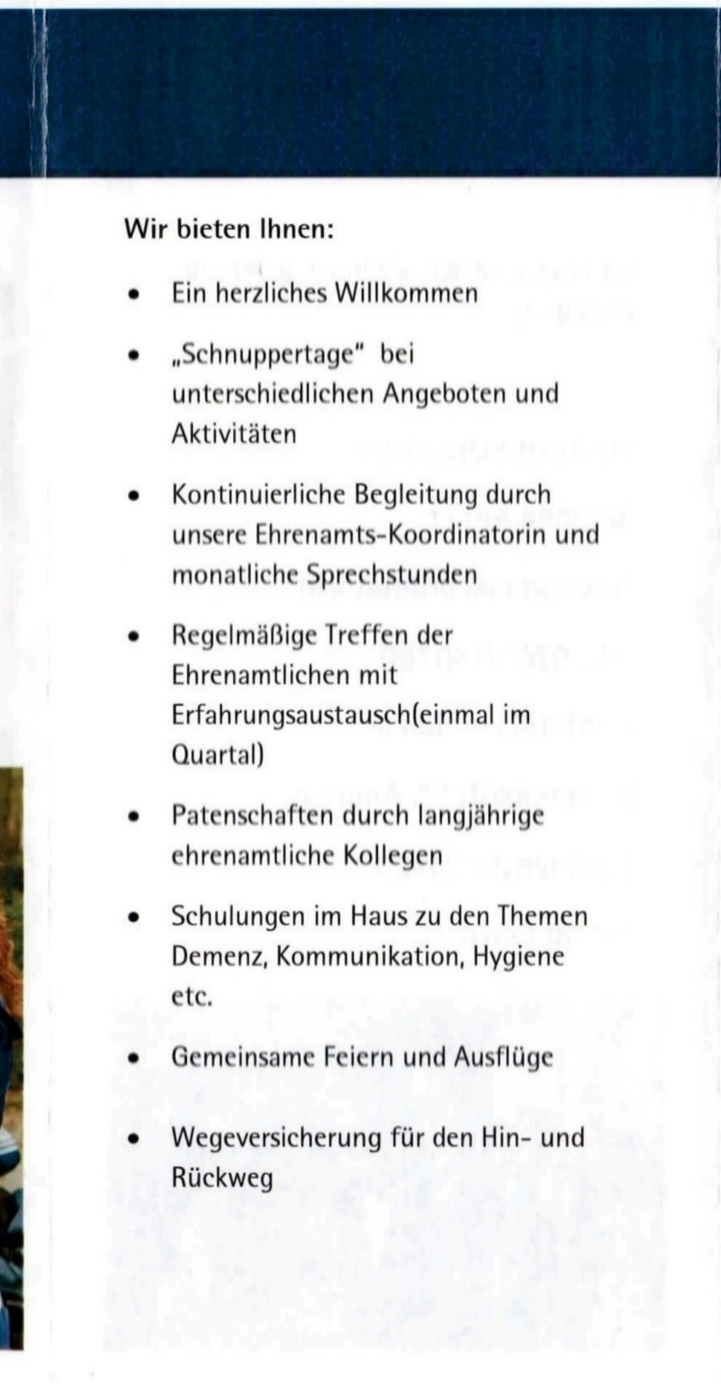
Der 5 A-Prozess
zur Entwicklung von
Engagementangeboten
Was können Sie den Engagierten bieten? Z. B. Fortbildungen, gute Einarbeitung, ein tolles Team, Versicherungsschutz, eine Engagementbescheinigung…
Ausstattung
Ausstattung
Aufgaben
Was macht es für
Aufgaben
Attratktivität
An wen wollen Sie das
Attraktivität
Adressaten
Adressaten
Zurück zum 5 A-Prozess

Slide 11
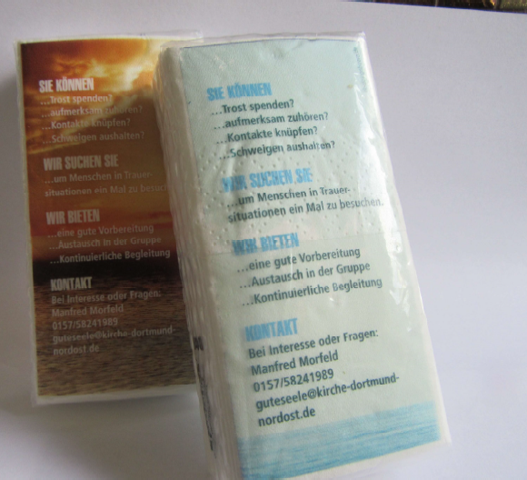

Der 5 A-Prozess
zur Entwicklung von
Engagementangeboten
Gestalten Sie schließlich mit diesen Informationen ein ansprechendes Engagementangebot.
Angebot
Was können Sie den Engagierten bieten? Z. B. Fortbildungen, gute Einarbeitung, ein tolles Team, Versicherungsschutz, eine Engagementbescheinigung…
Angebot
Ausstattung
Ausstattung
Zurück zum 5 A-Prozess
weiter

Slide 12
Lernbaustein Ehrenamtliche gewinnen
Und hier stellen wir Ihnen Werbewege vor, die helfen können, Engagierte anzusprechen:
Öffentliche Medien (Artikel in der Tagespresse, Anzeige in den Wochenblättern, Spot im Fernsehen, regelmäßige Kolumne Freiwillige gesucht, Werbespot im Radio, Sachbeitrag im Radio etc.)
Drucksachen (Flyer mit konkreten Engagementangeboten, Plakate, Poster, Postkartenaktion, Handzettel, Schwarzes Brett, Aushang, Visitenkarte, Infobroschüre, Zeitschriften, Reiseführer.
Internet (Anzeige, Testimonials, Homepage, Facebook, X, „Wir suchen…“ am Mailende etc.)
Direkte Ansprache (Mund-zu-Mund-Propaganda, Stand bei Freiwilligenbörsen und –messen, Infostand in der Fußgängerzone und auf Bürgerfesten, Ansprache in Sportvereinen, Universitäten, Schulen, Kindergärten, Seniorentreffpunkten, etc.)
Freiwilligenagenturen, -börsen, Seniorenbüros etc.
Zurück zum 5 A-Prozess
weiter

Slide 13
Lernbaustein Ehrenamtliche gewinnen
PRAXISTIPP
Entwickeln Sie zunächst für die Engagements und Ehrenämter ein konkretes Angebot, die entweder neu sind oder für die Sie schwer jemanden finden. Im zweiten Fall müssen Sie die notwendige Zeitspende verringern oder die Aufgaben attraktiver machen. Und schreiben Sie dazu, was Sie als Unterstützung anbieten können.
PROBIERNE SIE ES AUS!
Entwickeln Sie für ein konkretes (evtl. neues) kurzzeitiges Engagement (max. zwei Stunden/Woche) ein Engagement-Angebot mit Hilfe des 5A-Modells. Bilden Sie dafür zu jeder der vier Stufen ein bis zwei Sätze. In der fünften Stufe schreiben Sie einen zusammenhängenden Text (das Engagement-Angebot). Überlegen Sie dann, welche Werbewege für dieses Angebot und Ihre angesprochene Zielgruppe (sowie Ihr mögliches Budget) geeignet sein könnte. Versuchen Sie, über diesen Weg Ihre Zielgruppe anzusprechen.
Zurück zum 5 A-Prozess
weiter

Slide 14

Lernbaustein Ehrenamtliche gewinnen
Weitere Beispiele aus der Praxis
Zurück zum 5 A-Prozess
weiter

Slide 15

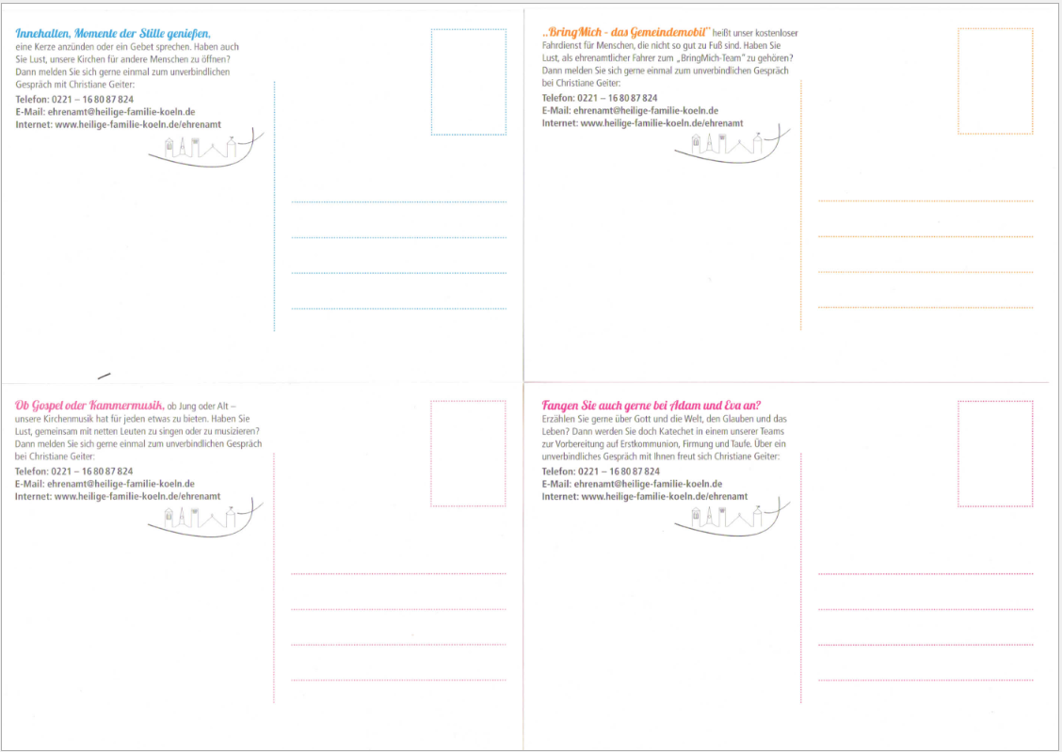
Lernbaustein Ehrenamtliche gewinnen
Weitere Beispiele aus der Praxis
Zurück zum 5 A-Prozess
weiter

Slide 16

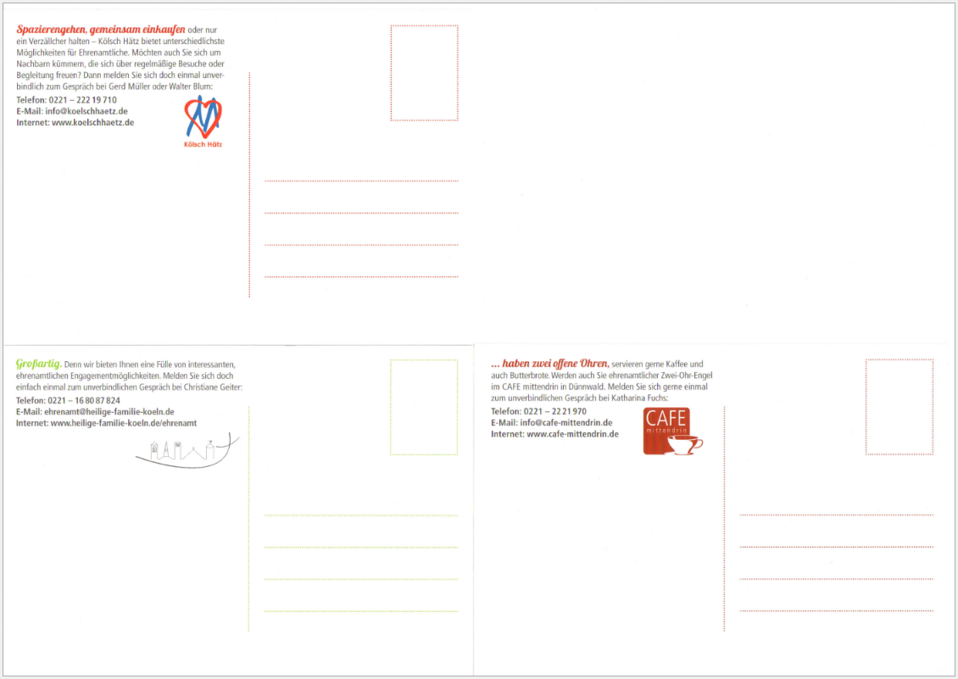
Lernbaustein Ehrenamtliche gewinnen
Weitere Beispiele aus der Praxis
Zurück zum 5 A-Prozess
weiter

Slide 17
Wir wünschen Ihnen viel Freude und Erfolg bei der Gewinnung von ehrenamtlich Engagierten.
Wenn Sie weitere Informationen oder Unterstützung benötigen, dann wenden Sie sich gerne an uns.
Ansprechperson:
Andrea Weißer
Referat Ehrenamt und Engagementförderung
andrea.weisser@ordinariat-freiburg.de
www.ebfr.de/ehrenamt
Drücken Sie Esc, um die Präsentation zu beenden.
nach einer Vorlage der beratergruppe ehrenamt
©Reifenhäuser 2024

